Slide 1



113年桃連區適性入學宣導—自強國中
桃園市十二年國民基本教育宣導團
宣講講師：桃園育達高中校長 徐浩峯
時 間：113年6月21日
1

Slide 2
目次
1.適性入學的成果
2.適性入學的重要日程
3.桃連區主要入學管道
4.變更就學區申請流程
5.113年桃連區優先免試作為
6.志願選填統計與輔導策略
7.結語

Slide 3
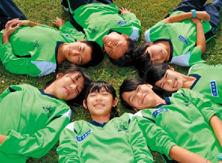
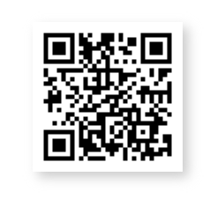
適性入學的成果
桃連區做好準備 迎向12年國教
率全國之先已辦理11次的試模擬測驗及分發作業
112年12月20、21日辦理全市模擬測驗，113年1月5日~進行志願選填與模擬分發， 113年2月16日放榜。
實體博覽會113年3月09日~10日
在桃園體育場(巨蛋)舉辦。
網路博覽會持續中。
全員進行適性輔導。
←網博，請掃碼

Slide 4
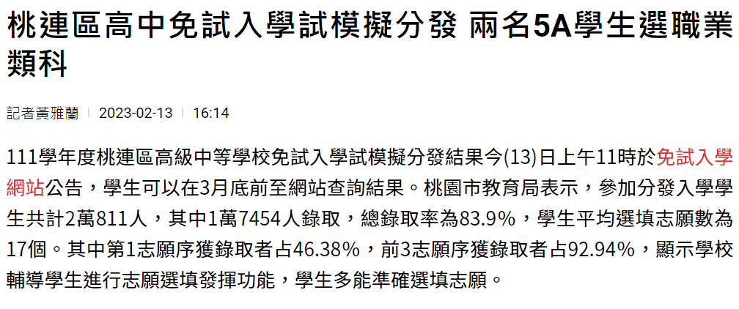
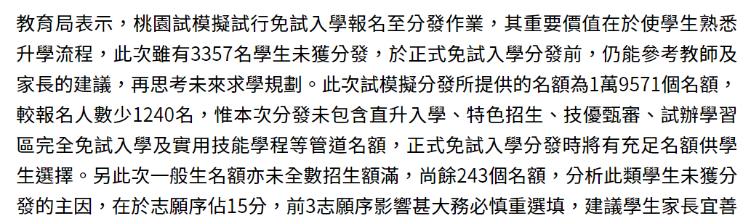

Slide 5
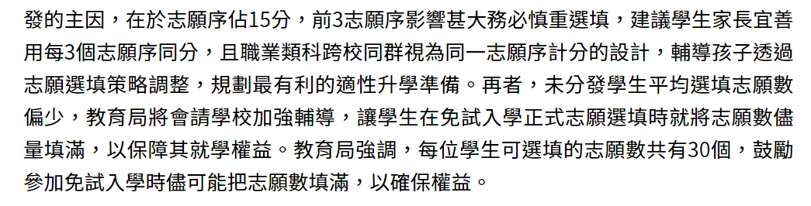
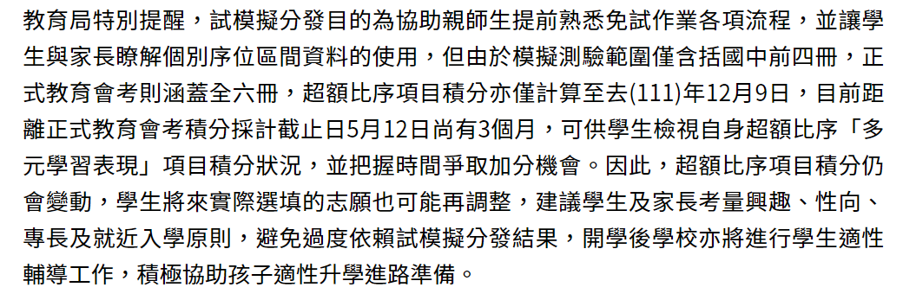

Slide 6
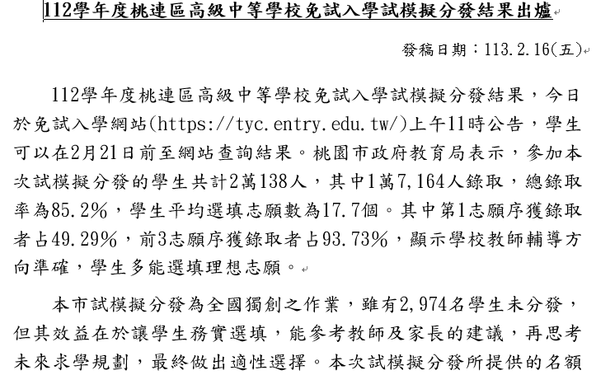
113免試入學有資格參加免試志願選填的總人數為：16515人

Slide 7
112學年度適性入學成果
112學年度高級中等學校6都免試入學錄取資訊一覽表
統計項目 | 桃連區 | 基北區 | 中投區 | 台南區 | 高雄區
報名人數 | 15,302 | 33,085 | 22,003 | 10,237 | 16,044
錄取人數 | 15,088 | 32,313 | 21,888 | 10,114 | 15,924
錄取率 | 98.6％ | 97.67％ | 99.48％ | 98.8％ | 99.25％
第1志願 錄取率 | 48.32％ | 23.66％ | 37.39％ | 48.13％ | 39.8％
前3志願 錄取率 | 91.47％ | 67.13％ | 67.79％ | 82.9％ | 73.31％
註：本區第1志願錄取率及前3志願錄取率皆為6都中最高。

Slide 8
112學年度適性入學成果
本區近9年錄取率
學年度 | 112 | 111 | 110 | 109 | 108 | 107 | 106 | 105 | 104
前3志願錄取率 | 91.47% | 94.46% | 93.44% | 93.64% | 93.62% | 93.7% | 92.32% | 87.28% | 87.26%
總錄取率 | 98.6% | 99.47% | 99.33% | 99.08% | 98.61% | 98.66% | 98.70% | 96.39% | 97.20%
註：本區近7年前3志願錄取率及總錄取率皆維持穩定比率。

Slide 9
112學年度適性入學成果
本區近7年第1志願錄取率
學年度 | 112 | 111 | 110 | 109 | 108 | 107 | 106
第1志願 錄取率 | 48.32% | 55.23% | 57.39% | 59.64% | 59.21% | 74.34% | 73.76%
註：108學年度當總積分完全相同時，需進行超額比序，
比序至「志願序積分」時，志願序積分高者將優先錄取。

Slide 10

113年適性入學重要日程
10
Notes:
10

Slide 11
桃連區入學管道辦理流程圖
國中學生
三、四、五月
國中適性輔導
國中教育會考
（5/18-5/19）
特色招生
術科測驗
身心障礙學生就學輔導
國中提供學生升學輔導建議
音樂、美術
舞蹈、戲劇
藝術才能班
體育班
科學班
特色招生高職甄選入學
建教合作班
( 可 同 時 報 名 ， 但 錄 取 後 擇 一 校 報 到 )
5月底~6月
五專免試入學
(北中南可各
報名一所學校)
高中、高職免試入學
(先技優生甄審、再一般生免試入學)
特色招生
甄選入學
7月初
錄取
(可 同 時 報 名，但 錄 取 後 擇 一 校 報 到)
錄取
報到入學
報到入學
Y
N
N
Y
續招

Slide 12

適性入學-國中教育會考相關事項
國中教育會考成績三等級 四標示─標準參照
國、英、數、社、自五科─難易適中
A
精熟10%~20%
A++
(前25%)
A+ (26%~
50%)
B
基礎
45%~60%
C
待加強20%~35%
B++
(前
25%)
A
(50%~)
B+ (26%~
50%)
B
(50%
~)
寫作測驗：1-6級分
英語聽力：基礎(含以上)/待加強

Slide 13
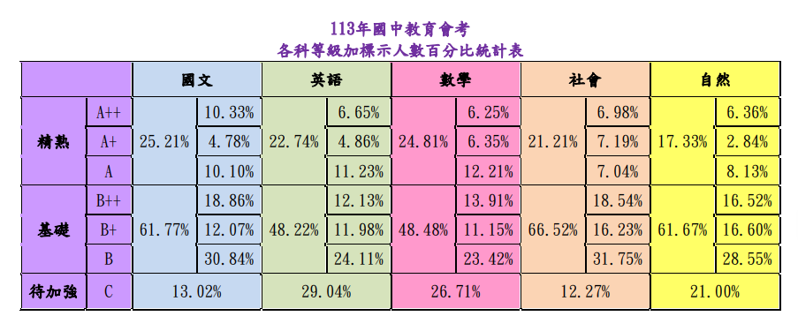

Slide 14
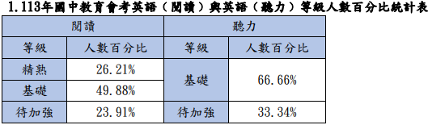

Slide 15
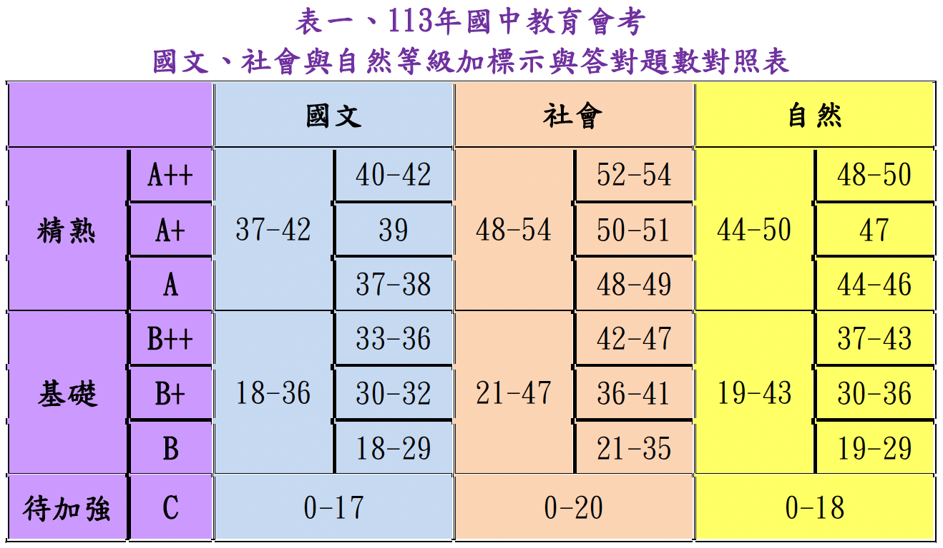

Slide 16
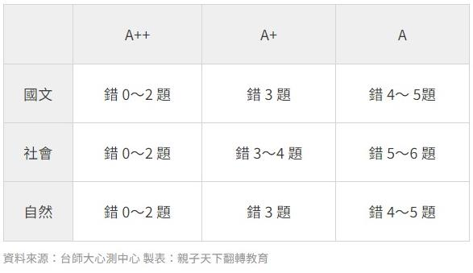
113年國中會考等級加標示與容錯題數表

Slide 17
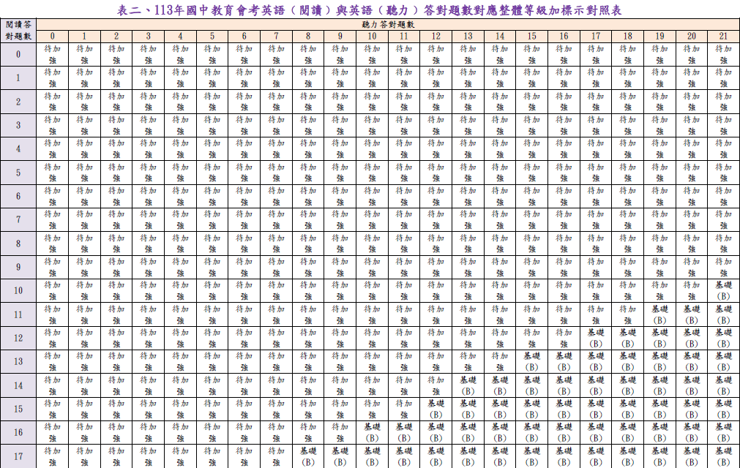

Slide 18
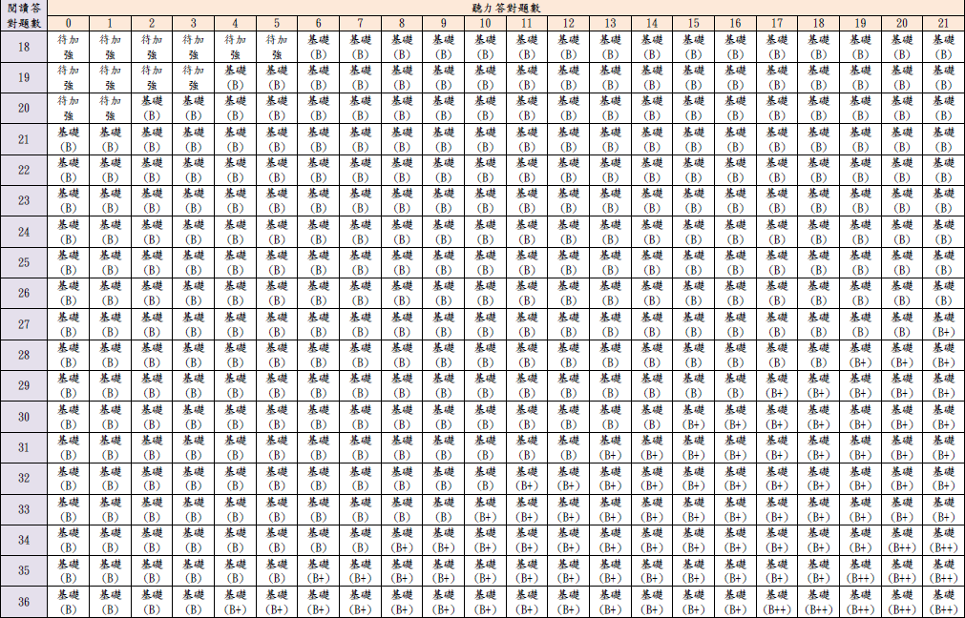

Slide 19
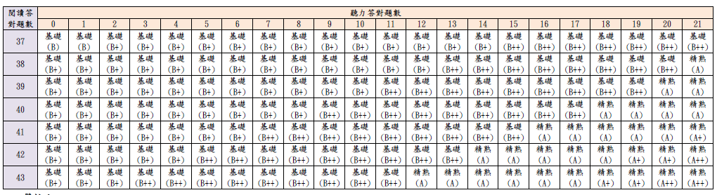

Slide 20
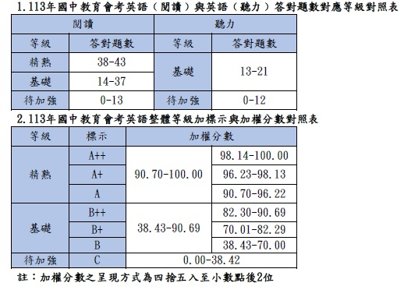

Slide 21
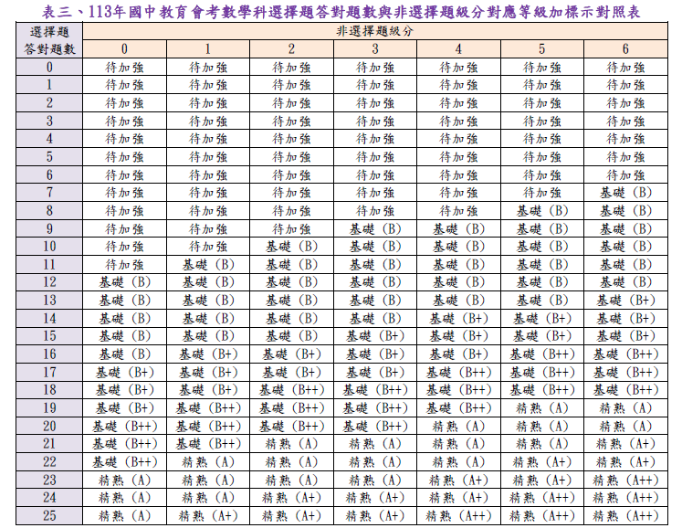

Slide 22
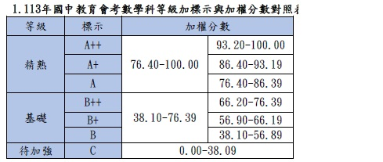

Slide 23
113年國中教育會考統計資料(對比112年)
總分 | 類別 | 113 |  |  | 112 |  |  | 113-112
 |  | 全國人數 | 全國百分比 | 桃園試算 | 全國人數 | 全國百分比 | 桃園試算 | 桃園市算人數差 | 人數差累積
30 | 5A0B0C | 17569 | 9.29% | 1901 | 18207 | 9.34% | 1972 | -71 | -71
28 | 4A1B0C | 10355 | 5.47% | 1120 | 10569 | 5.42% | 1144 | -24 | -95
26 | 4A0B1C | 31 | 0.02% | 4 | 27 | 0.01% | 2 | 2 | -93
 | 3A2B0C | 10313 | 5.45% | 1116 | 10857 | 5.57% | 1176 | -60 | -153
24 | 3A1B1C | 90 | 0.05% | 10 | 70 | 0.04% | 8 | 2 | -151
 | 2A3B0C | 13281 | 7.02% | 1437 | 14232 | 7.30% | 1541 | -104 | -255
22 | 2A2B1C | 338 | 0.18% | 37 | 389 | 0.20% | 42 | -5 | -260
 | 1A4B0C | 20787 | 10.99% | 2249 | 21769 | 11.17% | 2358 | -109 | -369
20 | 2A1B2C | 17 | 0.01% | 2 | 12 | 0.01% | 2 | 0 | -369
 | 1A3B1C | 2008 | 1.06% | 217 | 2250 | 1.15% | 243 | -26 | -395
 | 0A5B0C | 43042 | 22.75% | 4656 | 43464 | 22.29% | 4706 | -50 | -445
18 | 1A2B2C | 277 | 0.15% | 31 | 373 | 0.19% | 40 | -9 | -454
 | 0A4B1C | 22141 | 11.70% | 2395 | 22369 | 11.47% | 2422 | -27 | -481
16 | 1A1B3C | 62 | 0.03% | 6 | 84 | 0.04% | 8 | -2 | -483
 | 0A3B2C | 15122 | 7.99% | 1635 | 15951 | 8.18% | 1727 | -92 | -575
14 | 1A0B4C | 43 | 0.02% | 4 | 59 | 0.03% | 6 | -2 | -577
 | 0A2B3C | 11531 | 6.10% | 1249 | 11790 | 6.05% | 1277 | -28 | -605
12 | 0A1B4C | 9640 | 5.10% | 1044 | 10276 | 5.27% | 1113 | -69 | -674
10 | 0A0B5C | 12521 | 6.62% | 1355 | 12226 | 6.27% | 1324 | 31 | -643

Slide 24
國中教育會考 | 113年 | 112年 | 113-112
全國報考人數 | 189168 | 194974 | -5806
桃園報考人數 | 20468 | 21113 | -645
桃園/全國 | 10.8% | 10.8% | 11.1%

Slide 25
113學年度桃連區特色招生甄選
考試分發-2班
50個名額
專業群科-88班
2446個名額
科學班-1班
25個名額
體育班-15班 472個名額
藝才美術班-4班 100個名額
藝才音樂班-3班 75個名額
藝才舞蹈班-1班 25個名額
招生名額以簡章為準

Slide 26
特招甄選
3/11~3/15報名
4/13(六)術科測驗
5/20(一)術科測驗成績公告
6/14(五)放榜
6/17(一)報到
6/18(二)放棄截止

Slide 27
大園國際高中特色招生
招生資訊
班名：國際文憑課程 (IBDP)專班
招生名額：2班各25名
考試科目 :英語 1.英文閱讀40% 選擇題20題
2.短文寫作60% 非選擇題3題
錄取門檻 : 113年或112年國中教育會考成績應達2科精熟(A)及3科基礎(B)以上。「若有2年會考成績者，僅能擇其中一年成績報名，並以此成績作為分發比序參酌」

Slide 28
大園國際高中特色招生
報名資訊
網路填寫報名表期間：
113年6月19日（星期三）8：00至6月20日（星期四）16：00
網址：http://www.dysh.tyc.edu.tw/ischool/publish_page/55/
(請參考大園國際高中特色招生網頁)
線上列印准考證：113年6月22日（星期六）
＊試場及座位於6月22日(星期六)公告。
考試日期/時間 :
113年6月23 (星期日) 8:20至10:20

Slide 29
113年桃連區優先免試作為
29

Slide 30
113優先免試入學之內容
辦理優免之科別：公私立高級中等學校之普通科、綜合高中與專業群科。
提供名額：
  「基本分配」名額：
    分配公立高中普通科或綜合高中：以各國中應屆畢業生人數之6%計算(高中附設國中部者，扣除直升名額)，由高中端提供相對應名額。
  「增額分配」名額：
    分配公私立高中普通科、綜合高中與專業群科：由高中端直接定額分配名額給國中端。
30

Slide 31
高中端免試招生名額
優先免試名額
全區
31

Slide 32
國中端志願錄取方式
學生完成
志願選填
電腦系統作業
校內優先免試入學名額競爭
依照超額比序項目積分對照表進行比序
全區免試入學名額競爭
依照超額比序項目積分對照表進行比序
32

Slide 33
113優先免試入學
33
基本分配：
各國中優先免試名額：以各國中應屆畢業生人數之6%計算(高中附設國中部者，扣除直升名額)，由高中端提供相對應名額。
分配方式：依照區域劃分(分成三類)，由公立高中端分別提供名額給區域內國中端。
增額分配：高中端依照「全區」、「南、北區」或「臨近行政區」之劃分，提供國中端每校1~2名固定名額。
(私立高中提供名額僅給公立國中)

Slide 34
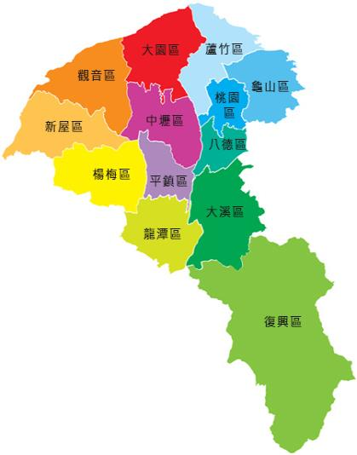
高中端-第一類學校
基本分配名額
  全區：武陵高中與中大壢中，
  各國中1名。
  北區：桃園高中與陽明高中，
  各國中2名。
  南區：內壢高中與中壢高商綜高
  ，各國中2名。
34

Slide 35

高中端-增額分配
(公立高中)
  全區增額分配：
  大園國際高中、內壢高中、北科附工、中壢高商，各國中1名。
  北區增額分配：
  桃園高中、陽明高中、壽山高中國貿科、壽山高中應英科，各國中1名。
  南區增額分配：
  中大壢中、中壢高商商管群、中壢家商家政群，各國中1名。
  大溪區、復興區、八德區、龍潭區：大溪高中，各國中1名。
  新屋區：新屋高中，各國中3名。
  羅浮高中：復興區國中(共1校)，每校分配3名；大溪區各國中(共2校)，每校分配3名；復興區及大溪區外，原住民學生數超過100人以上之國中，總計分配4名(分配科別及學校詳如簡章)。
35

Slide 36

高中端-增額分配
(私立高中普通科、綜合高中)
  全區增額分配：
  六和高中、治平高中(綜合高中)，各國中1名；治平高中普通科各國中各2名。
  北區增額分配：
  至善高中、大興高中、育達高中、光啟高中，各國中1名；
  新興高中、振聲高中、啟英高中，各國中2名。
  南區增額分配：
  復旦高中、啟英高中、懷恩高中、新興高中，各國中1名；
  育達高中，各國中2名。
36

Slide 37
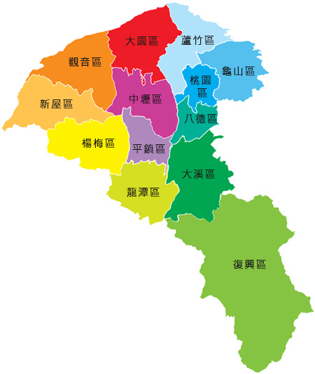
高中端-第二類學校
  龜山區：壽山高中
  蘆竹區：南崁高中
  大園區：大園國際高中
  觀音區：觀音高中
  新屋區：新屋高中
  楊梅區：楊梅高中
  平鎮區：平鎮高中
  龍潭區：龍潭高中
  大溪區：大溪高中
  復興區：大溪高中、羅浮高中
  八德區：永豐高中
37

Slide 38

高中端-第三類學校
  桃園區：永豐高中、壽山高中、南崁高中、大園國際高中。
  中壢區：永豐高中、平鎮高中、大園國際高中、楊梅高中、觀音高中、新屋高中。
  永豐高中與大園國際高中位近桃園區與中壢區，同時支援兩區。
  本類學校以總提供比率接近為原則。
38

Slide 39
113優先免試入學
39
國中端優免名額為6名或以下者：
  私立國中：依國中九年級在籍學生人數6%比例計算，名額分配依序為：武陵高中→中大壢中→桃園高中(內壢高中)→陽明高中(中壢高商)【以上所有學校至多1名】→當地行政區公立高中。
  公立國中：為照顧弱勢與偏鄉，避免學生跨鄉鎮就讀與落實就近入學，優免名額維持6名，分配方式為：武陵高中與中大壢中各1名、桃園高中(內壢高中)與陽明高中(中壢高商-綜高)各1名、當地行政區公立高中2名。
優免名額為7名者，名額之分配方式調整為：武陵高中與中大壢中各1名、桃園高中(內壢高中)2名、陽明高中(中壢高商-綜高)1名、當地行政區公立高中2名。
增額分配之名額分配方式不變。

Slide 40
南區公立國中舉例
中壢區自強國中，九年級生為381人，優免名額：基本分配23名，增額分配(公立7+私立10名)。
全區
南區
行政區
  武陵*1
  中大壢中*1
  大園國際高中*1
  內壢高中*1
  北科附工(生物產業機電科)*1
  中壢高商(國貿)*1
  六和*1
  治平(綜高)*1
  治平(普通)*2
  內高*2
  壢商(綜高)*2
  壢中*1
  中壢高商(資處)*1
  中壢家商(流服)*1
復旦*1
新興*1
懷恩*1
啟英*1
育達*2
  楊梅高中*2
  平鎮高中*6
  觀音高中*1
  新屋高中*1
  永豐高中*4
  大園國際高中*3
40

Slide 41
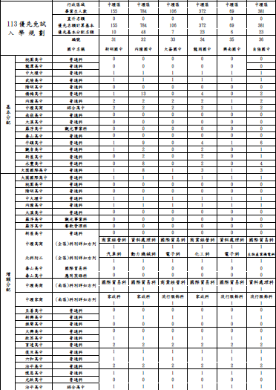

Slide 42

學生志願選填試探作業定位與運作
學生志願選填試探作業定位與運作
國中九年級學生志願選填試探後輔導作為

Slide 43
志願選填試探作業
志願選填試探與輔導作業辦理初衷
任務
協助學生了解
免試入學作業細節
過程
結合生涯發
展教育活動
幫助學生適性發展自我實現
使命

Slide 44
志願選填試探作業
志願選填試探與輔導作業定位
適性輔導
國中生涯發展教育
技職教育宣導
適性入學
適性入學宣導
免試入學作業
推展生涯輔導
志願選填
試探與輔導
特色招生作業
適性入學
協助措施
志願體驗
探索省思
檢測
免試作業系統

Slide 45
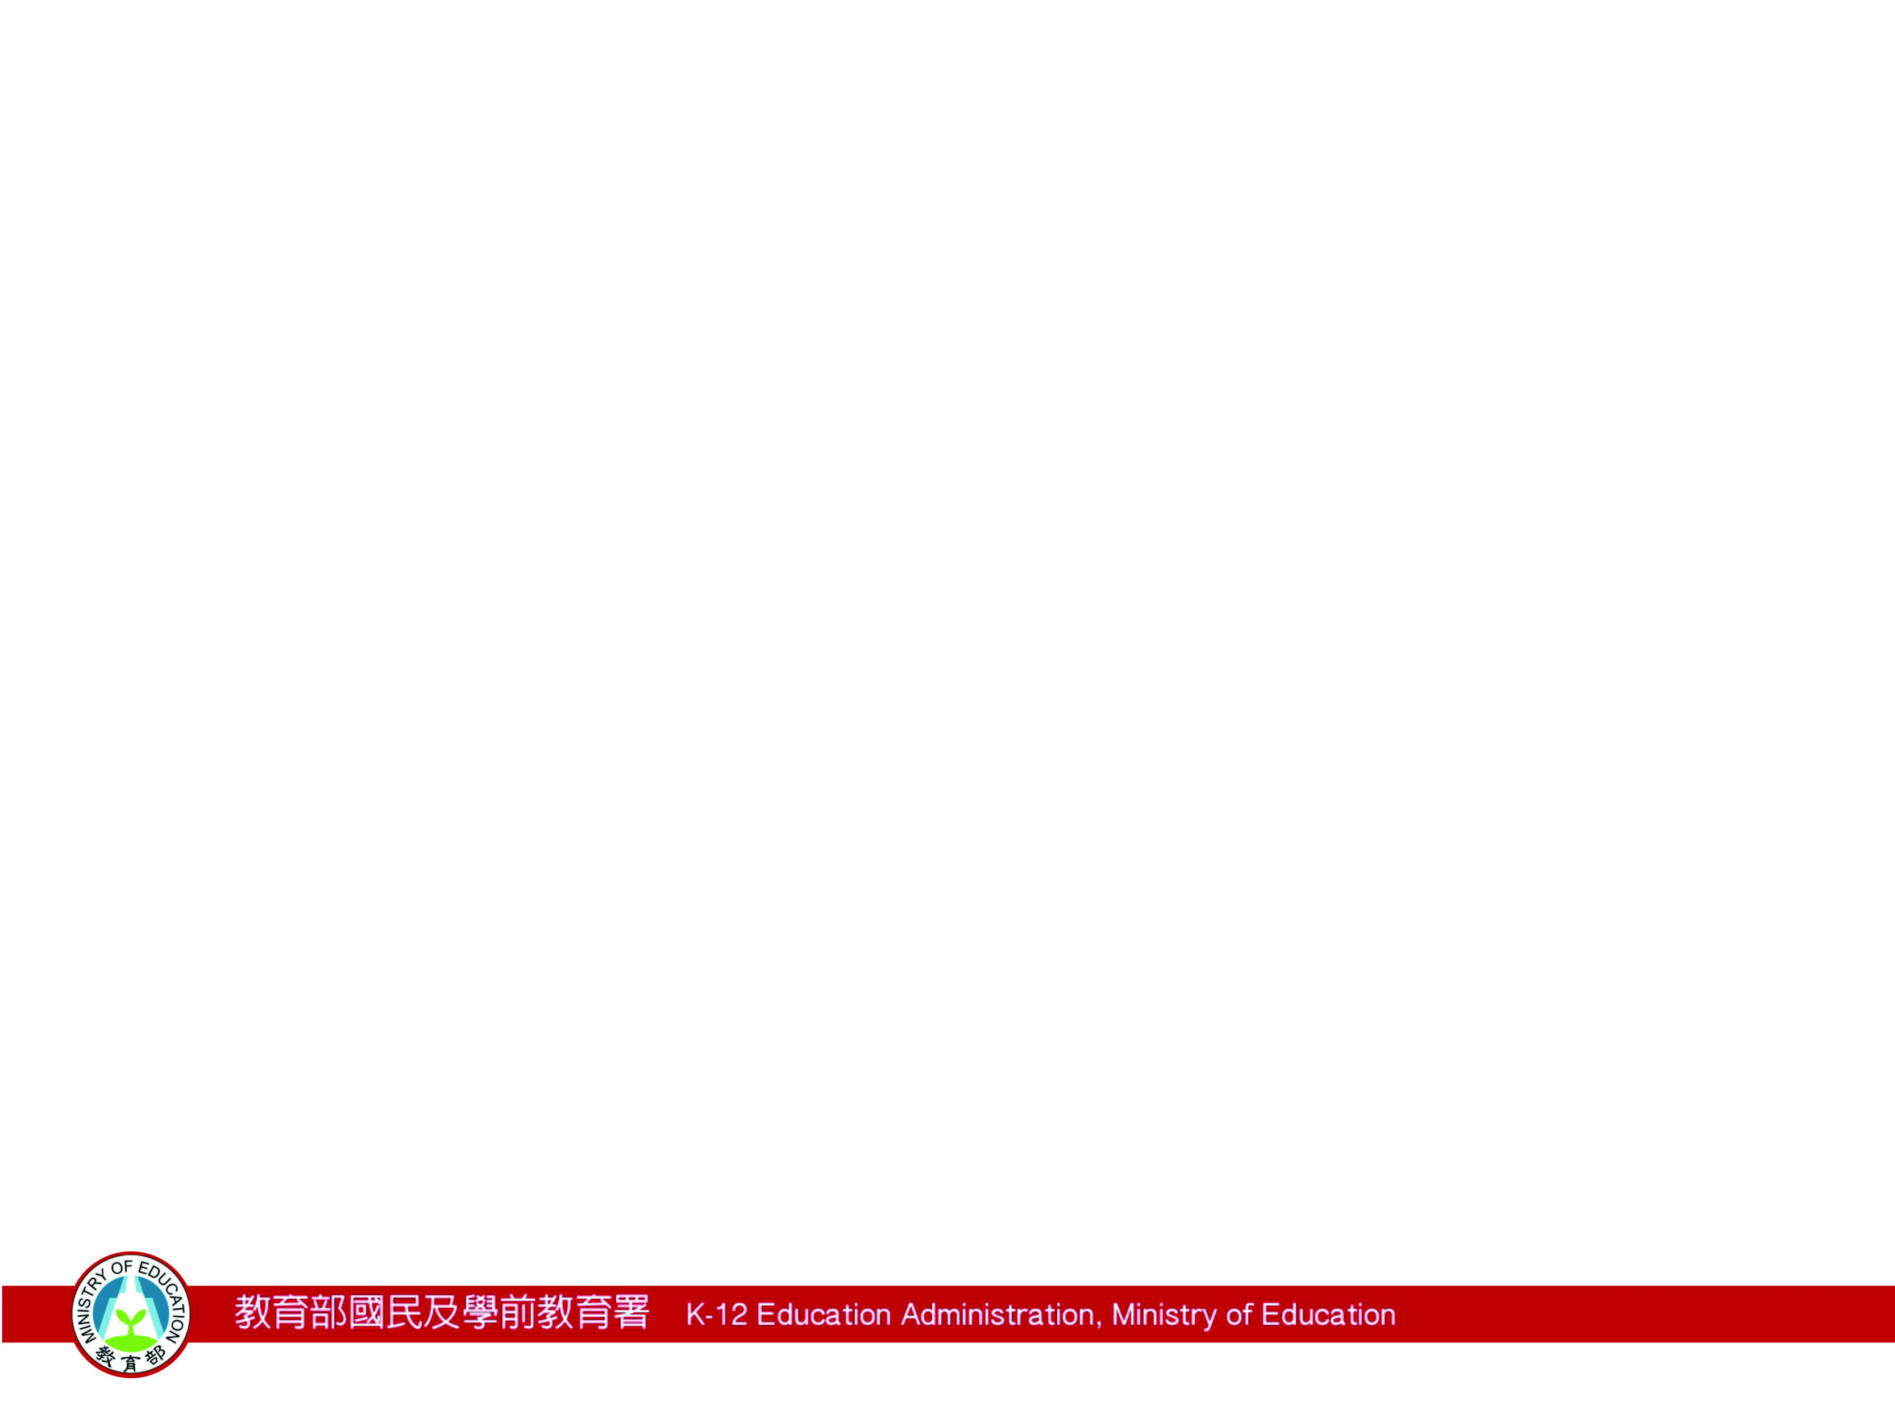
志願選填試探後輔導策略
志願選填輔導考量因素Ⅰ─學生個別差異
學生個人特質、能力、興趣
自我覺察及生涯探索歷程
國中學生生涯輔導紀錄手冊
成長背景與家長期待
生涯檔案

Slide 46
志願選填試探後輔導策略
志願選填輔導考量因素Ⅱ ─弱勢扶助
社區高中職就近入學獎學金(經濟考量)
高中職學習扶助(學習弱勢協助)
身心障礙學生適性輔導安置(弱勢學生)

Slide 47


Slide 48
志願選填試探後輔導策略
志願選填輔導考量因素Ⅲ─高中職校
校本特色(課程特色、師資優良、數位學習等)
環境因素(交通便利、親生肯定、口碑聲望等)
績效表現
(多元成效、證照能力、競賽表現等)

Slide 49
志願選填試探後輔導策略
志願選填輔導考量因素Ⅳ─生涯進路
繁星推薦(社區高中職優勢，生涯進路)
普通、技術、綜合與單科型(生涯進路)
大專院校申請(甄選)入學(優良表現)

Slide 50
志願選填試探後輔導策略與特色作法
適合申請(甄選)入學的是哪種類型的孩子？
約58%
特殊選才的孩子應具備哪些特質？
約1%
哪一種小孩適合繁星管道？
約17%
分發入學的孩子應具備哪些特質？
約24%
按部就班
目標明確
堅持到底
保持彈性
多元學習
特殊表現
體驗嘗試
資料完備

Slide 51
尊重孩子想法，親子討論
前國科會主委朱敬一
家長觀念需要改變、要懂得尊重小孩興趣，他的女兒是在取得博士學歷後，改行當麵包師傅。
前經建會主委尹啟銘
女兒念完博士後，告訴他「我對你的責任已經盡到」，就往日本改學音樂。
政大博士宋耿郎賣雞排
以自己當活教材，告訴孩子弄清楚自己想做什麼，用心去做，「炸雞排裹粉、剪開雞肉、和人互動，都要學習，都帶給我快樂和成就感。」

Slide 52
案例分享
A校優秀女同學，從小按照家長安排各種學習
親子並未討論性向、興趣，升學高中職時，學生對於志願選擇無想法，完全由家長安排、規畫。
錄取傳統名校特招考試班，雖成績表現不差，但無法應付壓力，得身心症，高一上學期未結束即辦理休學，家長後悔未與學生深談。
B校優秀男同學，家長堅持選擇高中普通科
學生性向與興趣明顯朝向群科，會考成績優秀鐵定可上公立高中普通科，家長堅持要學生選擇普通科。
錄取後公立高中普通科，學生無就學興趣，成績低落，高一上學期未結束即尋找轉學至職校機會，若無法轉學就要辦理休學，家長後悔未尊重學生想法。

Slide 53
案例分享
C校優秀男同學，雙親均為教師
學生性向與興趣均為普通科，學生成績優秀鐵定可上公立高中普通科，但家長研究認為技職繁星對學生升學有利，堅持安排選讀群科。
錄取後，學生無就學興趣，高一上學期未結束即鬧家庭革命，家長後悔未尊重學生想法，目前尋找轉學機會。
D校優秀女同學，選讀五專後欲轉回高中職受困
學生性向與興趣朝向五專類科，家長也尊重，但未弄清高中職、五專之升學差異。
錄取五專後，發現畢業後插大或升大專院校之選擇較少，故欲轉回高中高職體系，但學分間無法相互採認。

Slide 54
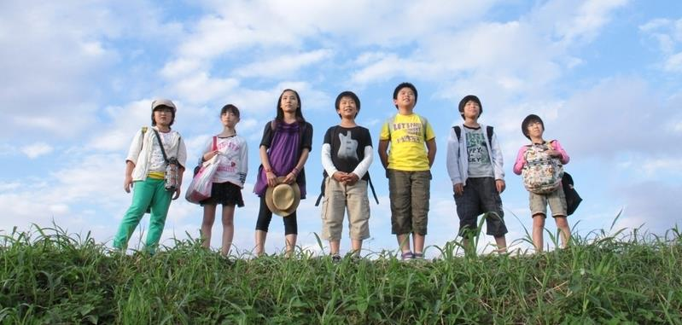
志願選填試探後輔導策略與特色作法
志願選填輔導案例討論
成就每一個孩子

Slide 55
試模擬的用意
教育局掌握負責今年的學校其分發流程是否無誤及分發系統是否正常。
讓學校師生瞭解，正式分發前親師生試跑流程，瞭解個別序位的意義及學生掌握自己目前67分取得的狀況。
學校可依此召開適性升學輔導會議，讓導師和輔導老師共同討論，擬定修正後續方向並將分析結果張貼生涯輔導手冊，讓家長知悉一同努力。

Slide 56
掌握外部因素
-抓穩積分
可補的
1.服務學習(多)
2.獎勵紀錄(多)
3.生活教育(多)
4.均衡學習(均)
要專心拼的
1.志願序(均)
要進一步關心的
特殊競賽
->技藝競賽
->縣市教育處
辦理之競賽
2.會考
->志願多填
->考量因素

Slide 57
核對內在因素-
分析自己的志願種類
2-3種
科系關聯性高：核對自己真實能力
科系關聯性低：思考做決定的最重要考量
1種
想想做決定的原因（自己、環境、重要他人）
增加更多備案
4種以上
科系關聯性高：順序是否要調整？
科系關聯性低：持續做生涯探索。
真實衡量自己的能力

Slide 58

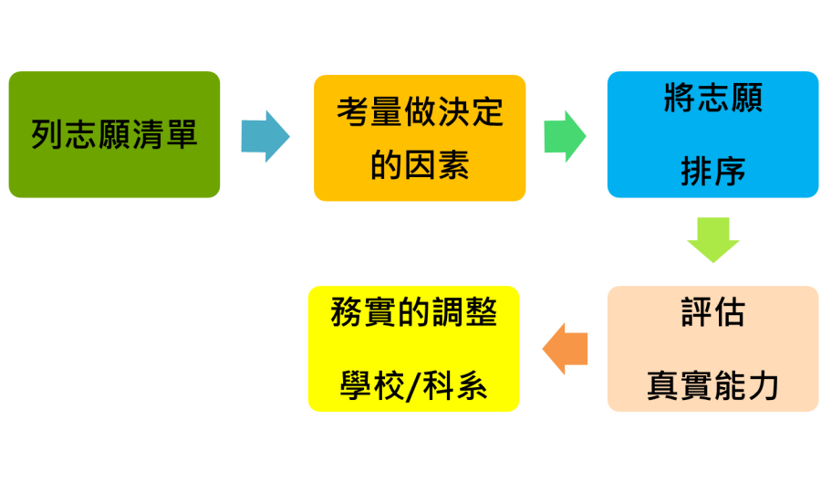


Slide 59
桃連區入學方式─免試比序說明
適性輔導
多元學習
採計32分
採計35分
教育會考
33分
總分32分
總分42分
1.畢業資格：6分
2.生涯規劃：21分
【變動式積分】
3.就近入學：5分
1.均衡學習：9分
2.品德表現：10分
3.服務表現：10分
4.才藝表現：5分
5.體適能：6分
6.本土語言認證:2分
1.會考成績：30分
2.寫作測驗成績：3分
1級分：1分
2、3級分：2分
4、5、6級分：3分

Slide 60
志願序計分方式
志願序別1、2、3志願15分，4、5、6志願12分，…16至30志願1分。
總積分完全相同，需進行超額比序(低收入→適性輔導→多元學習→會考總積分→志願序積分→教育會考成績標示總點數→教育會考成績標示)，比序至「志願序積分」項目時，志願序積分高者將優先錄取。
志願順序 | 1 | 2 | 3 | 4 | 5 | 6 | 7
校、科 | A校 普通科 | B校 普通科 | C校 普通科 | D校 普通科 | D校 應英科 | E校 應日科 | F校 普通科
志願積分 | 15 | 15 | 15 | 12 | 12 | 12 | 12

Slide 61
解讀志願序(假設2A3B，20點，其餘項目滿分)
單科系選填
志願序 | 1 | 2 | 3 | 4 | 5 | 6 | 7 | 8 | 9 | 10 | 11 | 12
學校科系 | 武陵 普通科 | 壢中 普通科 | 桃高普通科 | 內壢普通科 | 陽明普通科 | 大園普通科 | 永豐普 通科 | 南崁普通科 | 壽山普通科 | 楊梅普通科 | 龍潭普通科 | 觀音普通科
得分 | 15 | 15 | 15 | 12 | 12 | 12 | 9 | 9 | 9 | 6 | 6 | 6

Slide 62
113年桃連區免試入學-同分超額比序步驟
各科成績 | 精熟(A++,A+,A) | 基礎(B++,B+,B) | 待加強C
積分 | 6分 | 4分 | 2分
７教育會考成績等級標示總點數
產
生
個
別
序
位
１各項目加總總積分
２低收入戶學生優先
３適性輔導總積分
４多元學習表現總積分
５教育會考換算總積分
６志願序積分
８教育會考國文科標示
９教育會考數學科標示
10
11
12
教育會考英語科標示
教育會考社會科標示
教育會考自然科標示
(A⁺⁺>A⁺>A> B⁺⁺>B⁺>B>C)
標示比序
等級 標示 | A++ | A+ | A | B++ | B+ | B | C
點數 | 7點 | 6點 | 5點 | 4點 | 3點 | 2點 | 1點
Notes:
摺頁資料
62

Slide 63
選填志願序提醒
職業類科同一職群、連續選填，視為同一志願序計分
志願 | 1 | 2 | 3 | 4 | 5 | 6 | 7 | 8 | 9 | 10 | 11 | 12
學校科系 | 壢商國貿科 | 壢商商經科 | 壢家資處科 | 育達資處科 | 育達會計科 | 育達商經科 | 壽山廣設科 | 育達多媒體 | 育達幼保科 | 育達時尚科 | 壢家家政科 | 觀音化工科
1
2
3
4
得分 | 15 | 15 | 15 | 15 | 15 | 15 | 15 | 15 | 15 | 15 | 15 | 12

Slide 64
選填志願序提醒
職業類科同一職群、連續選填，視為同一志願序計分
志願 | 1 | 2 | 3 | 4 | 5 | 6 | 7 | 8 | 9 | 10 | 11 | 12
學校科系 | 壢商國貿科 | 壢商商經科 | 壢家資處科 | 育達資訊科 | 育達會計科 | 育達商經科 | 育達廣設科 | 育達多媒體 | 育達幼保科 | 育達時尚科 | 壢家家政科 | 觀音化工科
1
2
3
4
5
6
得分 | 15 | 15 | 15 | 15 | 15 | 15 | 12 | 12 | 12 | 12 | 12 | 12

Slide 65
選填志願序提醒
職業類科同一職群、連續選填，視為同一志願序計分
志願 | 1 | 2 | 3 | 4 | 5 | 6 | 7 | 8 | 9 | 10 | 11 | 12
學校科系 | 壽山廣設科 | 育達廣設科 | 育達多媒體設計科 | 大興多媒體應用科 | 至善家具木工科 | 壢商商業經營科 | 育達資料處理科 | 至善農產行銷科 | 壢家流行服飾科 | 育達時尚科 | 育達幼保科 | 觀音化工科
1
2
3
4
得分 | 15 | 15 | 15 | 15 | 15 | 15 | 15 | 15 | 15 | 15 | 15 | 12

Slide 66
選填志願序提醒
職業類科同一職群、連續選填，視為同一志願序計分
志願 | 1 | 2 | 3 | 4 | 5 | 6 | 7 | 8 | 9 | 10 | 11 | 12
學校科系 | 壽山廣設科 | 育達廣設科 | 育達多媒體設計科 | 觀音多媒體動畫科 | 至善家具木工科 | 壢商商業經營科 | 育達資訊科 | 至善農產行銷科 | 壢家流行服飾科 | 育達時尚科 | 育達幼保科 | 觀音化工科
1
2
3
4
5
6
7
8
得分 | 15 | 15 | 15 | 15 | 15 | 12 | 12 | 12 | 9 | 9 | 9 | 9

Slide 67
選填志願序提醒
職業類科同一職群、連續選填，視為同一志願序計分
志願 | 1 | 2 | 3 | 4 | 5 | 6 | 7 | 8 | 9 | 10 | 11 | 12
學校科系 | 壽山廣設科 | 育達廣設科 | 育達多媒體設計科 | 大興多媒體應用科 | 至善家具木工科 | 壢商商業經營科 | 育達資料處理科 | 至善農產行銷科 | 壢家流行服飾科 | 育達時尚科 | 育達幼保科 | 觀音化工科
1
2
3
4
得分 | 15 | 15 | 15 | 15 | 15 | 15 | 15 | 15 | 15 | 15 | 15 | 12

Slide 68
113年桃連區免試入學-同分超額比序步驟
各科成績 | 精熟(A++,A+,A) | 基礎(B++,B+,B) | 待加強C
積分 | 6分 | 4分 | 2分
７教育會考成績等級標示總點數
產
生
個
別
序
位
１各項目加總總積分
２低收入戶學生優先
３適性輔導總積分
４多元學習表現總積分
５教育會考換算總積分
６志願序積分
８教育會考國文科標示
９教育會考數學科標示
10
11
12
教育會考英語科標示
教育會考社會科標示
教育會考自然科標示
(A⁺⁺>A⁺>A> B⁺⁺>B⁺>B>C)
標示比序
等級 標示 | A++ | A+ | A | B++ | B+ | B | C
點數 | 7點 | 6點 | 5點 | 4點 | 3點 | 2點 | 1點
Notes:
摺頁資料
68

Slide 69
落榜生的分析-以同德為例
45位學生落榜，其中身障生10位，一般生35位，平均志願數是24個。
超額比序67分中，有38位學生沒有拿到滿分，其中25人次是服務表現、36人次是品德表現，5人次是畢業資格，2人均衡學習未滿分。
7位學生超額比序的67分拿滿分但落榜，學校要分析其原因並加以輔導。

Slide 70
個別序位
今年「個別序位」區間比率為0.3%，且不少於100人。
1%為0.01，0.3%為0.003
21000 X 0.003=63(少於100人)
所以桃連區個別序位累積人數區間為100人

Slide 71
個別序位
「個別序位」是桃連區20,138名畢業學生中，先扣除掉已經錄取報到的學生(包含職科特招、直升入學、技優甄審及實用技能班)，再以本區超額比序順序排序之後的落點參考
(此落點並未將志願序此一比序條件列入)

Slide 72
個別序位
「個別序位」提供我們2個重要資訊，其一為，比率區間(X%~Y%)；其二為，累積人數區間(M人~N人)。
舉例：
比率區間為1.07%~1.42%，累積人數區間為300人~400人。
家長重點在能看懂累積人數。

Slide 73
如何使用個別序位
一、知悉孩子的個別序位累積人數。
二、知悉免試入學超額比序依序比
三、如果小安國文為A、數學為A、英語為A
、社會為A++、自然為A++以前例，累積人
數600人-700人，小邦可能落在較為接近
○○○人這個範圍。

Slide 74
113年桃連區免試入學-同分超額比序步驟
各科成績 | 精熟(A++,A+,A) | 基礎(B++,B+,B) | 待加強C
積分 | 6分 | 4分 | 2分
７教育會考成績等級標示總點數
產
生
個
別
序
位
１各項目加總總積分
２低收入戶學生優先
３適性輔導總積分
４多元學習表現總積分
５教育會考換算總積分
６志願序積分
８教育會考國文科標示
９教育會考數學科標示
10
11
12
教育會考英語科標示
教育會考社會科標示
教育會考自然科標示
(A⁺⁺>A⁺>A> B⁺⁺>B⁺>B>C)
標示比序
等級 標示 | A++ | A+ | A | B++ | B+ | B | C
點數 | 7點 | 6點 | 5點 | 4點 | 3點 | 2點 | 1點
Notes:
摺頁資料
74

Slide 75
公立高中(普通科、綜高)累積人數
學校 免試人數 累積人數
桃園高中： 700人 700人
中壢高中： 650人 1,350人
武陵高中： 655人 2,005人
內壢高中： 630人 2,635人
陽明高中： 649人 3,284人
平鎮高中： 455人 3,739人
楊梅高中： 447人 4,186人
大園國際： 420人 4,606人
南崁高中： 384人 4,990人
大溪高中： 350人 5,340人
注意!
非學校排序，請適性選擇。

Slide 76
公立高中(普通科、綜高)累積人數
注意!
非學校排序，請適性選擇。
學校 免試人數 累積人數
永豐高中： 339人 5,679人
壽山高中： 330人(普通科) 6,009人
新屋高中： 138人 6,147人
中壢高商： 138人(綜合高中) 6,285人
龍潭高中： 134人 6,419人
觀音高中： 126人 6,545人

Slide 77
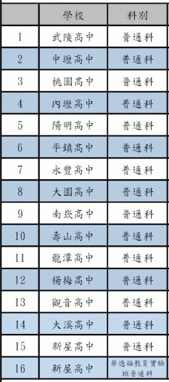
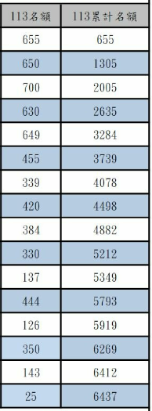
113年桃連區
公立高中普通科
免試入學招生名額

Slide 78
桃連區高中職免試入學名額與國中畢業人數統計表
招生類別 | 112年 | 113年 | 113-112
國立普通科 | 6438 | 6437 | -1
私立普通科 | 1701 | 1746 | 45
國立綜合高中 | 187 | 183 | -4
私立綜合高中 | 56 | 64 | 8
國立高職 | 1854 | 1867 | 13
私立高職 | 5139 | 4866 | -273
合計 | 15375 | 15163 | -212
國中畢業生人數 | 21105 | 20390 | -715

Slide 79
志願規畫範例
小明個別序位累積人數區間為710~810
可以填第一志願(夢幻志願)武陵高中(邊緣，可拼)
第二志願桃園高中或中大壢中
第三志願中大壢中或桃園高中

Slide 80
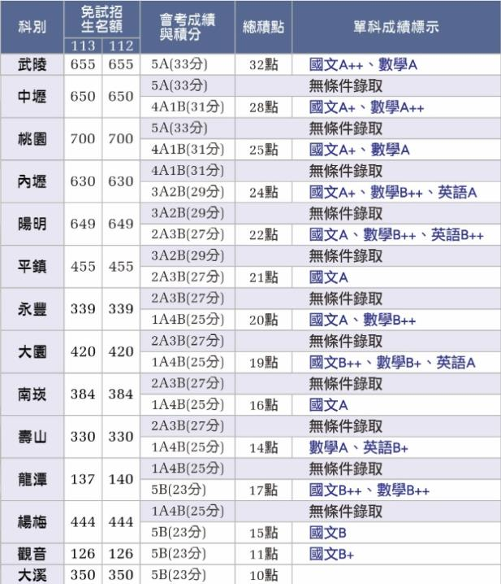
113年、112年桃園公立高中、高職招生名額與錄取分數參考
資料來源
桃園儒林補習班

Slide 81
解讀志願序
單科系選填
志願序 | 1 | 2 | 3 | 4 | 5 | 6 | 7 | 8 | 9 | 10 | 11 | 12
學校科系 | 武陵 普通科 | 壢中 普通科 | 桃高普通科 | 內壢普通科 | 陽明普通科 | 平鎮普通科 | 永豐普 通科 | 大園普通科 | 南崁普通科 | 壽山普通科 | 龍潭普通科 | 楊梅普通科
得分 | 15 | 15 | 15 | 12 | 12 | 12 | 9 | 9 | 9 | 6 | 6 | 6

Slide 82
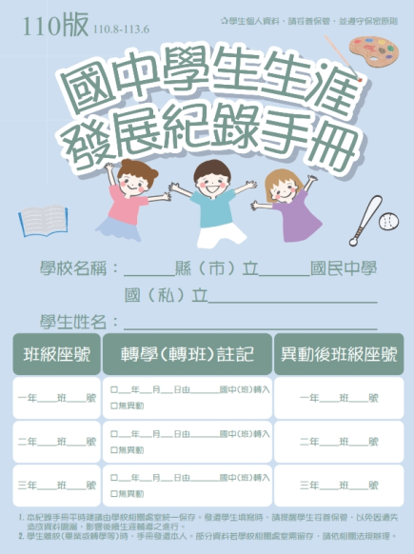
國中學生生涯發展紀錄手冊
100學年度起，新生每人一冊（101學年度微調）
手冊可幫助學生澄清個人的性向、興趣、價值觀，瞭解家人的期待，及自己的學習表現（會考、學習成就、社團幹部、獎懲、職業試探結果等）比較適合哪一類學校及科別，做為升學選校參考
Notes:
如果八、九年級的家長尚未看過這本手冊，可詢問導師或學校輔導處。
82

Slide 83
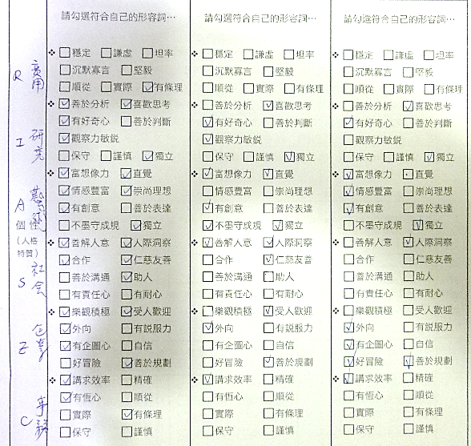

Slide 84
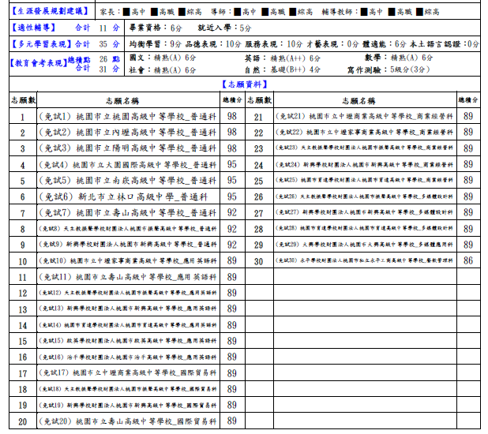
甲生
個別序位
11.12~11.58％
2338~2437
Notes:
84

Slide 85
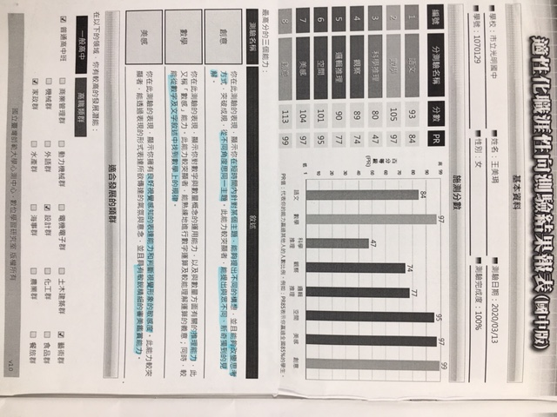
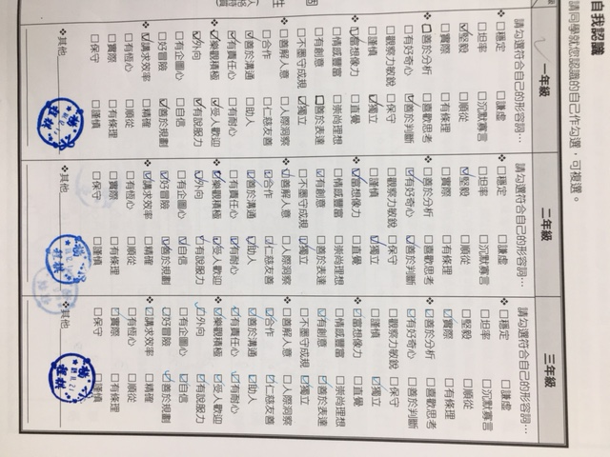
Notes:
85

Slide 86
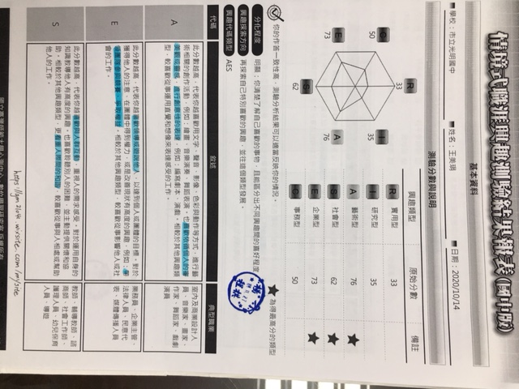
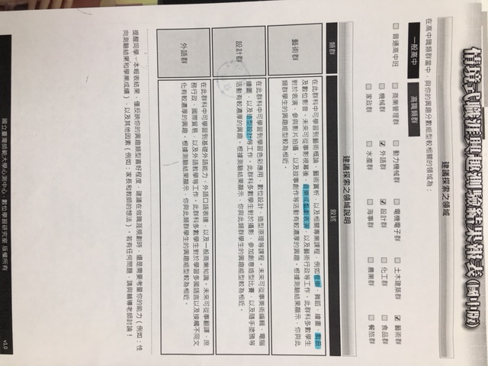
Notes:
86

Slide 87
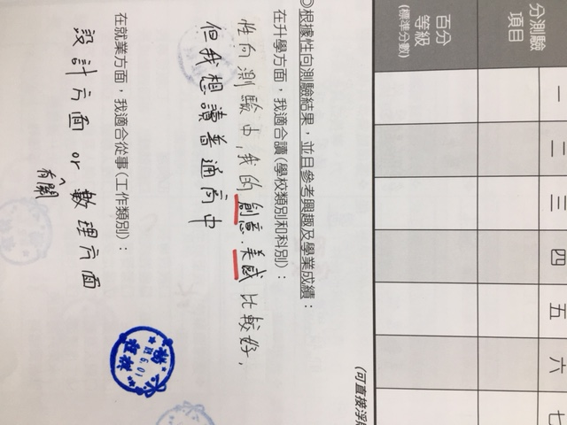
Notes:
87

Slide 88
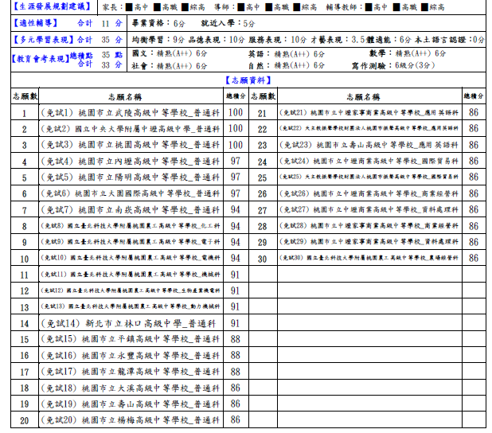
乙生
個別序位
0.01％~1.13％
1~237
Notes:
88

Slide 89
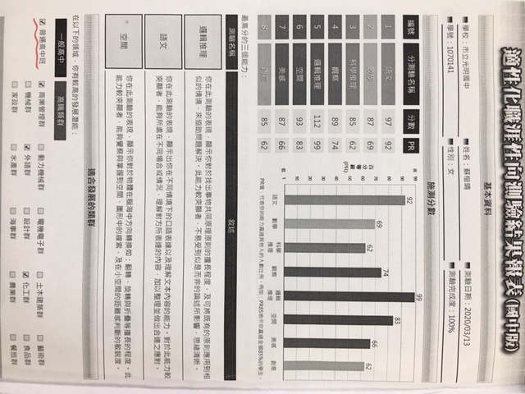
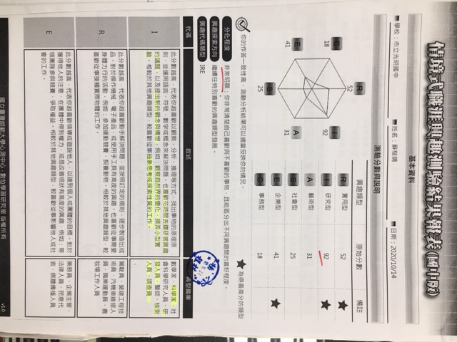
Notes:
89

Slide 90
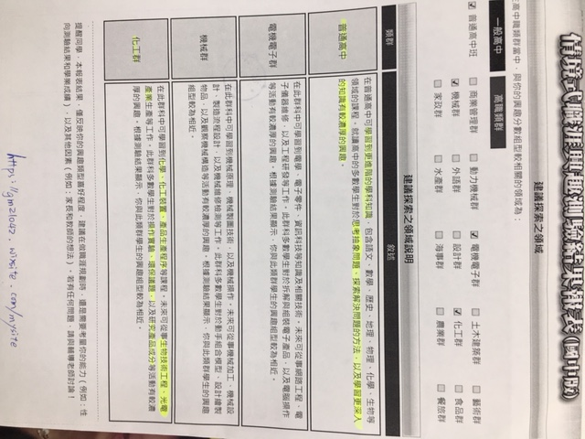
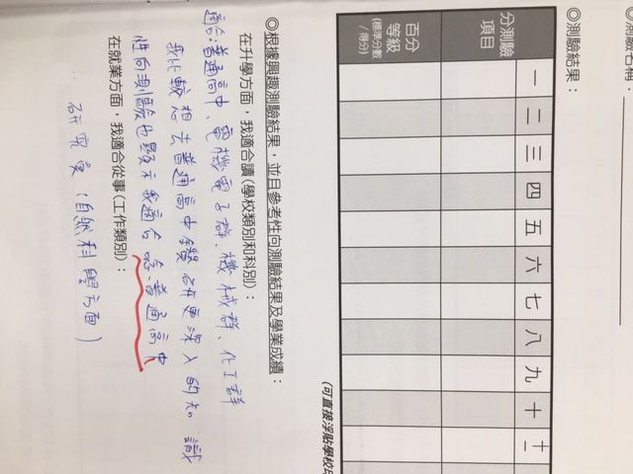
Notes:
90

Slide 91
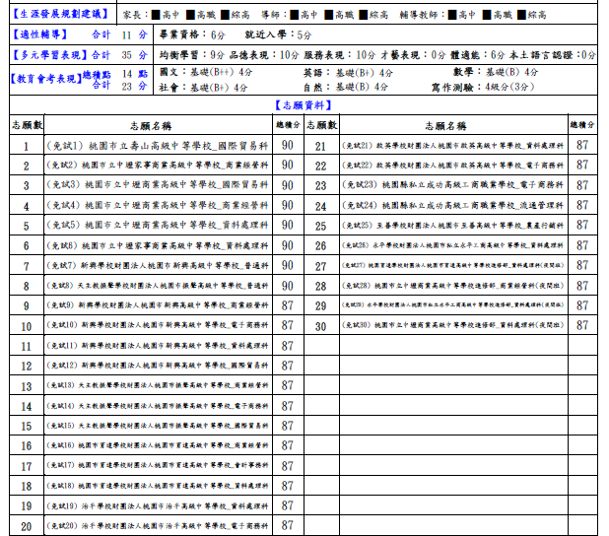
丙生
個別序位
41.86％~42.35％
8805~8910
Notes:
91

Slide 92
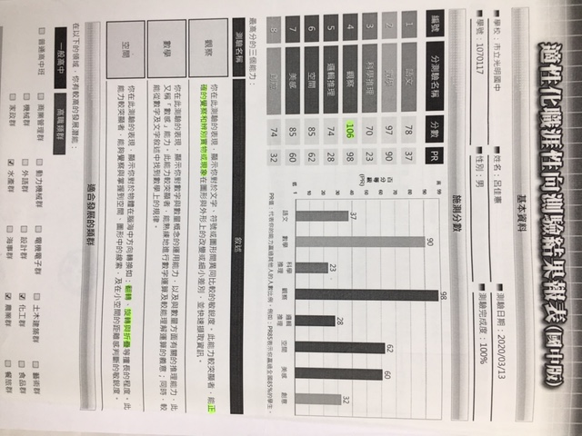
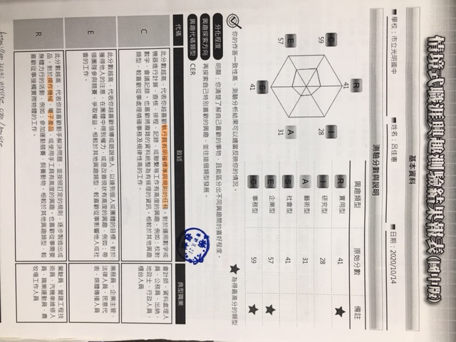
Notes:
92

Slide 93
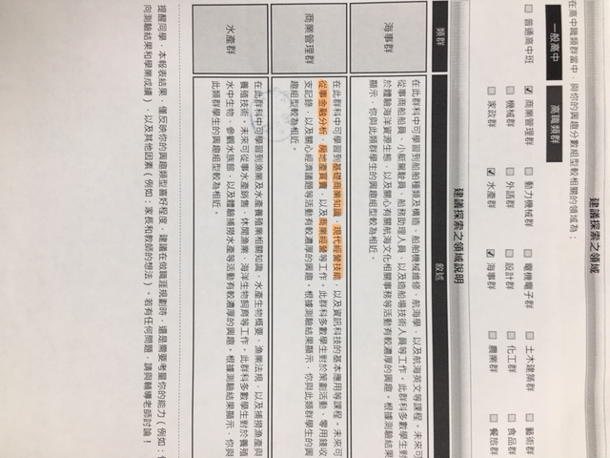
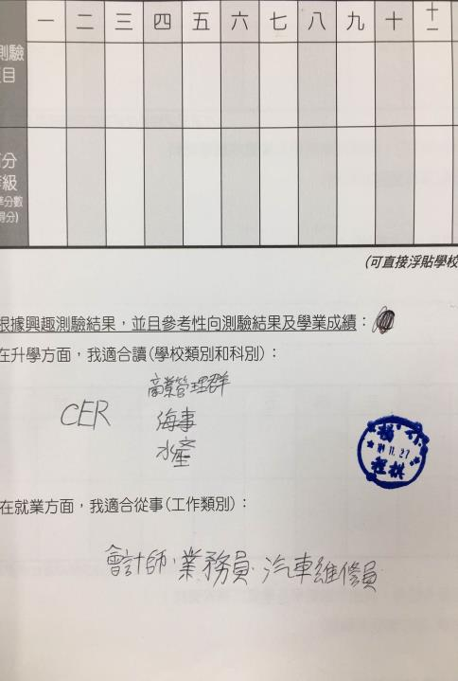
Notes:
93

Slide 94
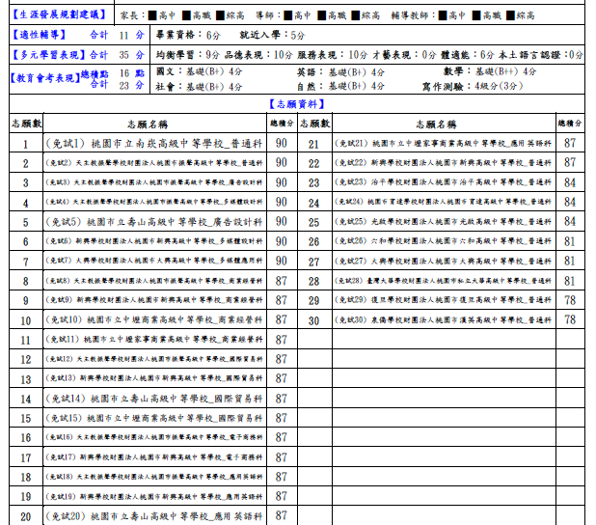
丁生
個別序位
39.34％~39.84％
8275~8381
Notes:
94

Slide 95
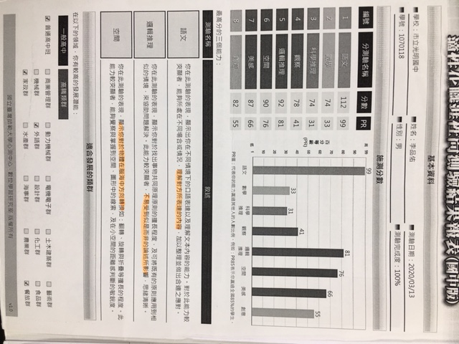
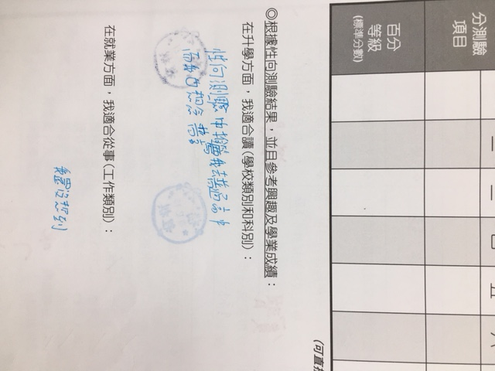
Notes:
95

Slide 96
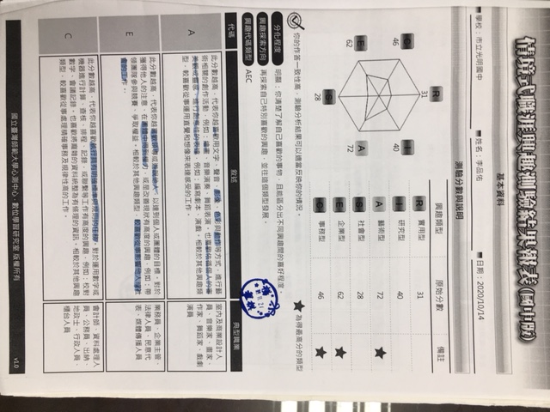
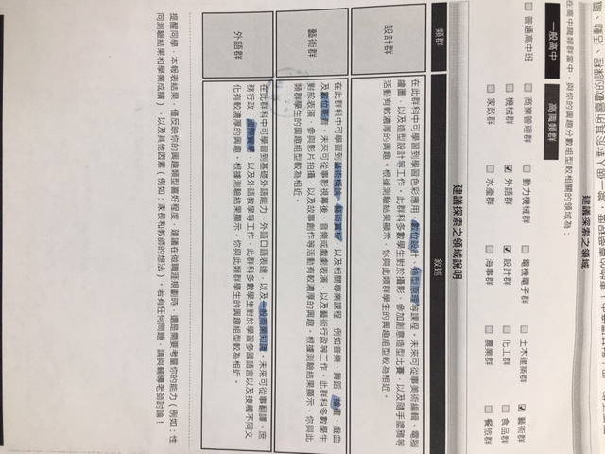
Notes:
96

Slide 97
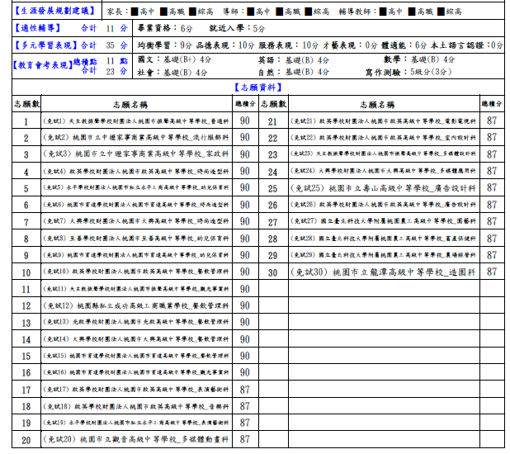
戊生
個別序位
46.55％~47.26％
9793~9942
Notes:
晤談方向：
1.探問選擇外語、資訊兩群科原因（了解選填邏輯）
2.澄清對建築、設計群科的了解與房仲業者的關係。
3.告知設計科所需能力的需求
97

Slide 98


Notes:
98

Slide 99


Notes:
99

Slide 100

己生
個別序位
65.76％~66.24％
13833~13935
Notes:
性向和興趣一模一樣
100

Slide 101


Notes:
性向和興趣一模一樣
101

Slide 102


Notes:
性向和興趣一模一樣
102

Slide 103

A生
個別序位
39.88﹪~40.42﹪
8160～8272
Notes:
103

Slide 104

B生
B生
個別序位
32.69﹪~33.17﹪
6801～6902
Notes:
104

Slide 105

C生
個別序位
38.83﹪~39.34﹪
7945～8050
Notes:
105

Slide 106

D生
個別序位
80.75﹪~100﹪
16524～20414
Notes:
106

Slide 107

D生
個別序位
80.75﹪~100﹪
16524～20414
Notes:
107

Slide 108


個人特質的
澄清與了解
蒐集資料再決定，
再收集資料再討論！做好生涯規劃
1.興趣（喜不喜歡做）
2.能力 (能不能做)
3.人格特質 (適不適合做）
4.價值觀 (願不願意做 )
教育與職業
資料的提供
個人與環境關係的協調
‧科系類別
‧職業類別
‧學校類別
‧升學管道
‧機緣
‧家庭因素
‧社會潮流
‧家人期望
‧同儕團體‧地緣關係
阻力助力
108

Slide 109

職業類科之群科表
6
大
類
15
群
家事類
商業類
藝術設計類
商業與
管理群
外語群
家政群
餐旅群
設計群
藝術群
工業類
農業類
海事水產類
機械群
動力機械群
電機與電子群
化工群
土木與建築群
農業群
食品群
海事群
水產群

Slide 110
技高-群科歸屬表
類別 | 群別 | 科別 | 科數 | 考生數 | 比例
工業類 | 機械群 | 機械科、鑄造科、板金科、機械木模科、配管科、模具科、機電科、製圖科 生物產業 機電科、 電腦機械製圖科 | 10 | 6,926 | 9.51%
 | 動力機械群 | 汽車科、重機科、飛機修護科、動力機械科、農業機械科、軌道車輛科 | 6 | 3,118 | 4.28%
 | 電機與電子群 | 資訊科、電子科、控制科、電機科、冷凍空調科、航空電子科、電子通信科、電機空調科 | 8 | 7,518 | 10.32%
 | 化工群 | 化工科、紡織科、染整科、環境檢驗科 | 4 | 1,252 | 1.72%
 | 土木與建築群 | 建築科、土木科、消防工程科、空間測繪科 | 4 | 1,799 | 2.47%
商業類 | 商業與管理群 | 商業經營科、國際貿易科、會計事務科、資料處理科、不動產事務科、電子商務科 流通管理 科、農產行銷科、水產經營科、航運管理科、電競經營科(107年起試辦) | 10+1 | 16,192 | 22.23%
 | 外語群 | 應用英語科、應用日語科 | 2 | 5,516 | 7.57%
農業類 | 農業群 | 農場經營科、園藝科、森林科、野生動物保育科、造園科、畜產保健科 | 6 | 1,643 | 2.26%
 | 食品群 | 食品加工科、食品科、水產食品科、烘焙科 | 4 | 1,297 | 1.78%
家事類 | 家政群 | 家政科、服裝科、幼兒保育科、美容科、時尚模特兒科、流行服飾科、時尚造型科 照顧服務科(96年起試辦) | 7+1 | 5,345 | 7.34%
 | 餐旅群 | 觀光事業科、餐飲管理科 | 2 | 11,495 | 15.78%
海事 水產類 | 水產群 | 漁業科、水產養殖科 | 2 | 172 | 0.24%
 | 海事群 | 輪機科、航海科 | 2 | 195 | 0.27%
藝術與 設計類 | 設計群 | 家具木工科、美工科、陶瓷工程科、室內空間設計科、圖文傳播科、金屬工藝科 家具設計科、 廣告設計科、多媒體設計科、多媒體應用科、室內設計科、美術工藝科 | 12 | 7,032 | 9.61%
 | 藝術群 | 戲劇科、音樂科、舞蹈科、美術科、影劇科、西樂科、國樂科、電影電視科、表演藝術科 多媒體動畫科、時尚工藝科、劇場藝術科 | 12 | 1,098 | 1.51%
合計 |  |  | 91+2 | 70,598

Slide 111
桃連區技術型高中群科屬性
共12群，23校 40科
112學年度全國高一就讀群別表
機械群
8.66%
餐旅群
16.04%
商業與
管理群
17.66%
設計群
9.16%
電機
電子群
17.99%
外語群
4.57%
動力
機械群
6.27%
化工群
1.59%
家政群
6.78%
藝術群
2.51%
土木與
建築群
2.25%
農業群
2.30%
水產群
0.24%
海事群
0.34%
食品群
3.24%

Slide 112
名稱類似 所學不同
資訊科 | 電機與電子群
資料處理科 | 商業與管理群
建築科、土木科 | 土木與建築群
室內空間設計科 室內設計科 | 設計群
多媒體應用科 多媒體設計科 | 設計群
多媒體動畫科 | 藝術群
室內空間設計科 室內設計科 | 設計群
造園科、園藝科 | 農業群
空間測繪科 | 土木與建築群
餐飲管理科 | 餐旅群
食品加工科 | 食品群
資料處理科 | 商業與管理群
多媒體應用科 | 設計群
航海科、輪機科 | 海事群
航運管理科 | 商業與管理群

Slide 113



Slide 114


結語
適性心法
＊生涯路很漫長，現在只是起點
＊探索的階段需要「開放」與「信心」
＊看清現實很重要，聆聽心聲也重要

Slide 115



結語
我是誰？
我是什麼樣的人？
家人
知道與相信自己擁有的天賦
有熱情、不怕困難
較有勇氣選擇自己喜愛又擅長的
老師
不太知道自己到底會什麼
感到惶恐、害怕失敗
依他人、社會大眾的觀點去選擇或乾脆不選擇
青少年
朋友
自我認同階段
Notes:
為什麼我們要這樣鼓勵孩子呢?
因為青少年時期正在屬於一個自我認同階段~
這階段的孩子不停的在問[我是誰?] [我是什麼樣的人]
那是誰來告訴他的?就是身旁的這些人~
因此我們怎麼鼓勵、回應孩子，會影響孩子如何看待自己~
如果在自我認同階段，可以清楚知道自己擁有什麼樣的天賦，
相對地他們會比較有意願和熱情去嘗試，也比較不害怕困難~
孩子更有機會歸屬自己的天命，選擇自己喜愛又擅長的事情。
相對地，如果在這階段孩子不太知道自己到底會什麼?到底擅長什麼?
他很容易會感到徬徨，也會害怕失敗~
這時後他很可能就依他人的眼光去選擇自己的未來，
或是乾脆不選擇，就像我們很多宅在家裡的青少年~乾脆什麼都不做、什麼都不想。

Slide 116




引導建議-『我想』，找出想要的舞台
結語
知道
模糊
不在乎
不知道
肯定孩子、
鼓勵孩子、
拓展其視野
陪伴孩子、
多做討論、
找具體資訊
理解孩子、
尋找同盟、
微調整期待
給予建議、
提供資訊、
給孩子信心

Slide 117

引導建議-『我能』，看清現實做出取捨
結語
參考模擬選填結果，調整期待
慎選前三志願，爭取最大優勢
多打聽：打電話詢問、聽多方建議

Slide 118
結語
孩子們的困境
看家長需要
看學校需要
期待中的未來
看見自己・看見需要
走出屬於・自己的路
讓笑容閃耀出自信的璀燦光采
看自己想要
看環境需要
取材自均一執行長呂冠緯先生 台中一中陳光鴻老師
Notes:
也因此12年國教其實就是希望能從現在的困境中解脫
幫助孩子們找到期待中的未來．．．．

Slide 119


教育部適性入學網站
桃園市適性入學網站

Slide 120



謝謝您的耐心聆聽！
選對跑道
自在發光
簡報完畢
祝福大家

Slide 121
常見問題
如果免試入學未分發到理想校、科怎麼辦?
萬一選錯科怎麼辦?
不曉得要讀高中還是高職?
讀高職，檢定證照一定要考嗎

